Slide 1
សិក្ខាសាលា ស្តីពី ការអភិវឌ្ឍឯកសារណែនាំគ្រូបង្រៀន មុខវិជ្ជាគណិតវិទ្យា និងវិទ្យាសាស្រ្ត នៅមជ្ឈមណ្ឌលគរុកោសល្យភូមិភាគខេត្តតាកែវ ថ្ងៃទី១៨ ដល់ថ្ងៃទី២២ ខែមករា ឆ្នាំ២០១៦ ឧបត្ថម្ភថវិការដោយគម្រោង ESDP3
Notes:
Workshop introduction slide.

Slide 2
វិធីសាស្ត្របង្រៀន៖
What are the qualities of a good teacher?
តើគ្រូល្អមានសមត្ថភាពអ្វីខ្លះ?
Notes:
Methodology:

Slide 3
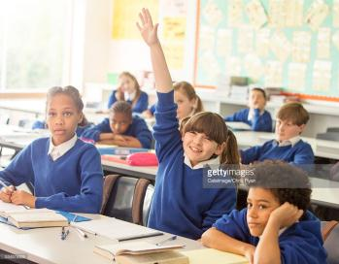
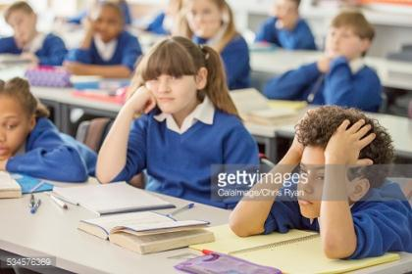
សំណួរពិគ្រោះ ៖ មានបញ្ហាដែរឬទេ?
Notes:
Question to consider: Is there a problem?
BOTH pictures have problems – the left picture only have 1/8 students interested…. We are not teaching some of the class

Slide 4
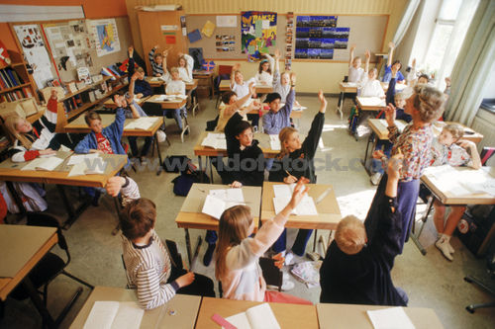
សំណួរពិគ្រោះ ៖ មានបញ្ហាដែរឬទេ?
Notes:
How does the teacher pick one person from so many?
Which children are being ignored?

Slide 5
តើគ្រូអាចជ្រើសរើសសិស្សដោយរបៀបណា?
គ្រូជ្រើសរើសសិស្ស ៖
ដែលចង់ចូលរួម
ដែលនៅមុខ និងកណ្ដាលថ្នាក់រៀន
ប៉ុន្តែគ្រូត្រូវមានយុត្តិធម៌ និងសមភាព
គ្រូជ្រើសរើសសិស្សដែលលើកដៃញឹកញាប់ សិស្សនោះមានឱកាសច្រើន
គ្រូត្រូវធានាថាសិស្សទាំងអស់មានឱកាសគិតគ្រប់ពេលវេលា.....កុំឱ្យសិស្សសំរាក!
Notes:
How does a teacher pick a student to answer a question?
Teacher’s field of vision is mostly at the front and centre of the class.
Students need to be picked fairly and equally.
Generally, teachers pick students that raise their hands often – these students have many chances….
Teacher needs to ensure that all the students have opportunities at all times – don’t let students take a break.
សិស្សនឹងចូលចិត្តប្រកួតប្រជែង និង​សកម្មភាពប្រកួតប្រជែងដទៃទៀត។ ការប្រកួតប្រជែងគឺជាសកម្មភាពសប្បាយ ហើយជួយរំលឹកដល់គ្រូគណិតវិទ្យា/វិទ្យាសាស្ត្រដែលមានសមត្ថភាពបារម្ភអំពី​ យុត្តិធម៏ លើសពីអ្វីទាំងអស់។
Students will enjoy races and other competitive activities. Competition is a fun activity and helps to remind that skilled mathematicians/scientists are concerned about ‘fair’ above all.
ការពិសោធន៍៖ តើមានអ្វីកើតឡើង​នៅពេល​សិស្សពាក់កណ្ដាលថ្នាក់ញញឹមដាក់គ្រូ ហើយ​សិស្ស​ពាក់កណ្ដាលថ្នាក់ទៀត​មិនយកចិត្តទុកដាក់នឹង​សកម្មភាពក្នុងថ្នាក់?
Experiment: what happens when one half of the room smiles at the teacher and the other half don’t pay attention?
សិស្សចូលចិត្តគ្រូកាច ដរាបណាគ្រូនោះកាចដាក់សិស្ស​រាល់គ្នា។​
Children are happy with a nasty teacher – as long as the teacher is nasty to everyone.

Slide 6
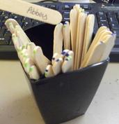
វិធីជ្រើសរើសសិស្សដែលមានយុត្តិធម៌ ៖
ហាមឱ្យសិស្សលើកដៃ
ជ្រើរើសដោយរបៀបចៃដន្យ
កំប៉ុងចៃដន្យ /
កំប៉ុងជ្រើសរើស
Notes:
Methodology for choosing students fairly.
- don’t allow the students to raise their hands
- choose using a random method
“Pot of chance” / “Choosing pot”

Slide 7
ការសង្ខេប ៖
គ្រូត្រូវឱ្យសិស្សទាំងអស់មានឱកាសចូលរួមស្មើគ្នា
គ្រូទទួលខុសត្រូវបង្រៀនសិស្សទាំងអស់
សិស្សទាំងអស់ត្រូវដឹងថា៖ នៅពេលដែលគ្រូសួរសំណួរ គេត្រូវត្រៀមចម្លើយ
កុំឱ្យសិស្សមានពេលសំរាកនៅម៉ោងសិក្សា!
Notes:
Summary:
(Many teachers give opportunities to a small number of students)
Teachers need to ensure that all students have equality of opportunity
Teachers are responsible for teaching everyone
All students should be ready to answer every question – don’t let students take a break in study time

